Slide 1







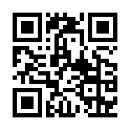
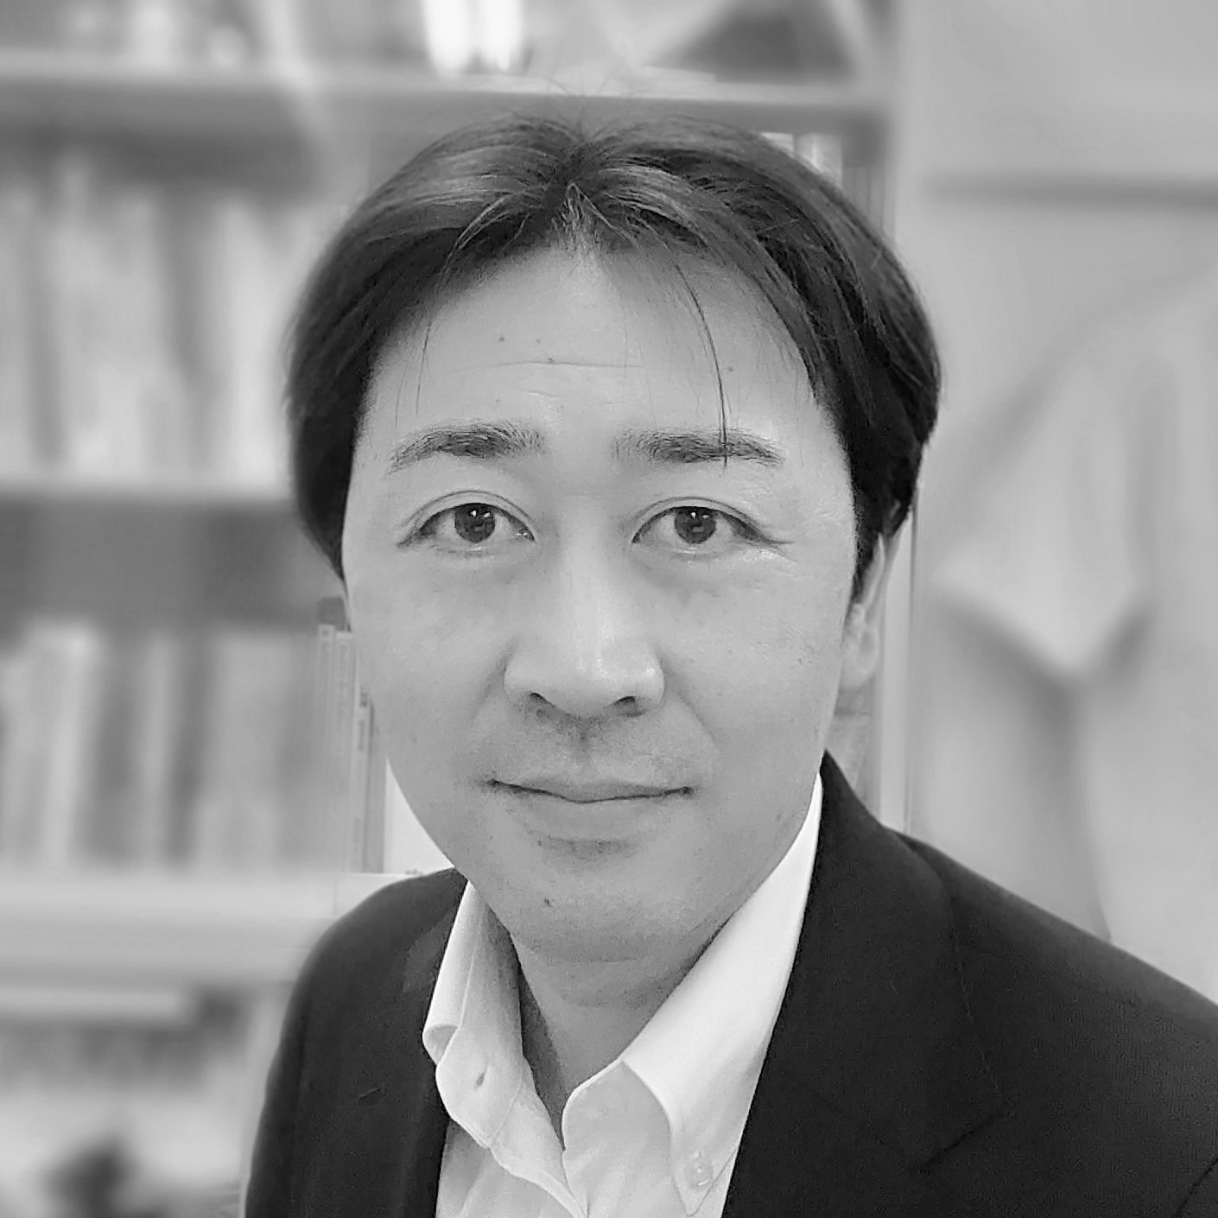




初学者のための
看護研究オンラインセミナー
量的研究編
2週間コース
ライブ配信 ＆ 録画視聴
第１部
2023年12月16日（土） 9：30～12：30
第２部
2023年12月23日（土） 9：30～13：00
録画視聴期間
第1部 2023年12月18日～2024年3月17日
第2部 2023年12月25日～2024年3月24日
申し込み締切 :
2023/12/15（金）24時
主な内容
迷ったらコレ！３つの研究デザイン
研究テーマの見つけ方のコツ
バイアスに気を付けよう！
倫理的配慮ってどうする？
上手にアンケート調査をするコツ
覚えておきたい！分析の基礎知識
研究発表編
2週間コース
ライブ配信 ＆ 録画視聴
第１部
2024年1月20日（土） 9：30～12：30
第２部
2024年1月27日（土） 9：30～12：30
録画視聴期間
第1部 2024年1月22日～2024年4月21日
第2部 2024年1月29日～2024年4月28日
申し込み締切 :
2024/1/19（金）24時
主な内容
図表による効果的な結果の示し方
論文執筆のポイント
論文投稿/学会発表の基礎知識
パワーポイントの上手な作り方
大判ポスターの作り方
分かりやすいプレゼンテーションのコツ
お申込はWebサイトから
パソコンの方
MEETUP STOCK
検索
スマホの方
https://meetupstock.co.jp
Webサイト
QRコード
施設申込みの場合はメールでご連絡ください。
PCやスマートフォンにZoomアプリ（無料）をインストールするだけで簡単に受講可能
受講者のカメラはOFFなので、他の参加者から自分の姿は見えません
資料は電子データでダウンロード可能
講師 : 高田望 東北大学大学院医学系研究科看護管理学分野。臨床看護研究の支援を数多く経験しており、宮城県看護協会や東北大学病院で看護研究の研修を担当。 20２０年にPNSに関する論文で日本看護管理学会学術論文優秀賞を受賞。
お申し込み方法
受講生のコメント
受講料
量的研究編 / 研究発表編
以前研究セミナー受講したものよりも、より分かりやすく親しみやすいセミナーで研究に対する苦手意識が減ったと思います。病院で研究をするために必ず受講するように案内されたセミナーでしたが、動画視聴も見返して研究に取り組みたいと思います。（2023年受講 30代女性）
見逃し配信もあるので、時間やシフトに焦らずじっくり受講できるので、後輩にも勧めたいと感じました。ありがとうございます。（2023年受講 40代女性）
気軽に質問、相談を受け付けていただき安心して受講できました。ありがとうございます。現在統計解析でつまづいているため、個別に相談させていただきたいと思います。（40代：2022年受講 40代女性）
資料はPDFファイルでダウンロード
5,000円（税込5,500円）
【数量限定】 資料の郵送サービス付き
6,500円（税込7,150円）
クレジットカード払い、コンビニ払いがご利用いただけます。
コンビニ払いでは300円の手数料が発生します。
株式会社 MEETUP STOCK
https://meetupstock.co.jp/
(株)MEETUP STOCKは東北大学発ベンチャー企業です。東北大学大学院医学系研究科を拠点に看護師のプロフェッショナリズム開発を促進する研修を企画・運営しています。
info@meetupstock.co.jp（お問い合わせ窓口）
〒980-0815 仙台市青葉区花壇４-４０-１０

